Slide 1
Radiação Cósmica de Fundo (em micro-ondas)
Palestrante: Gabriel Batista (gabrielbatista@usp.br)

Slide 2
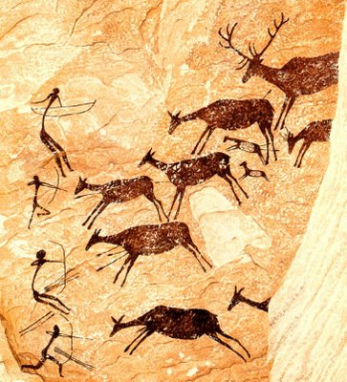
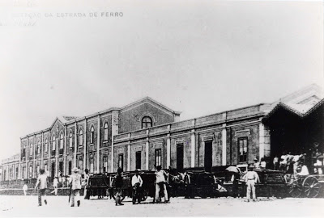

Passado
Fonte: http://www.essaseoutras.com.br/tudo-sobre-pinturas-rupestres-o-que-sao-principais-cavernas-e-fotos/
Estação ferroviária de São Carlos. Foto datada de 1908. Fonte: http://www.lugardotrem.com.br/2010/09/estacao-18-estacao-ferroviaria-de-sao.html

Slide 3
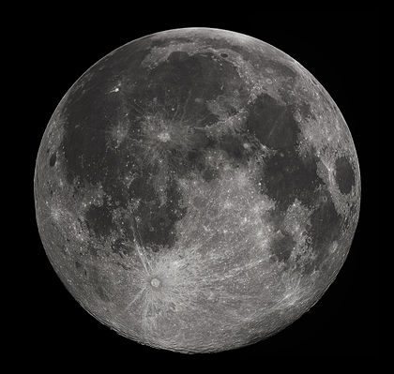
aprox. 1 minuto
Fonte: https://pt.wikipedia.org/wiki/Lua#/media/File:FullMoon2010.jpg

Slide 4
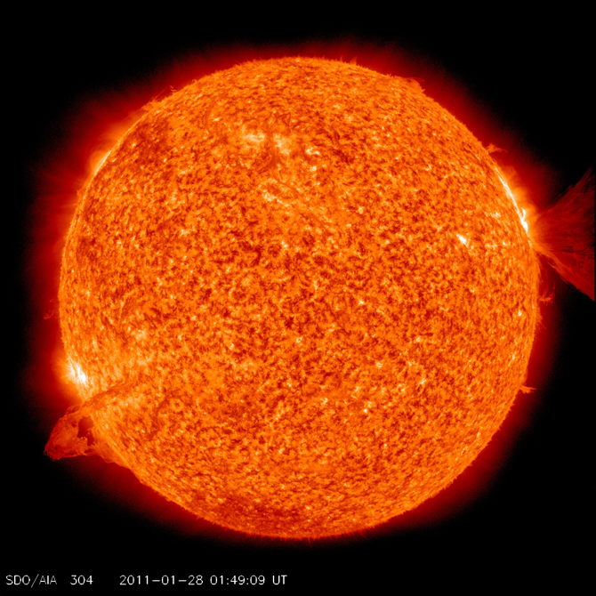
aprox. 8 minutos
Fonte: https://www.nasa.gov/mission_pages/sunearth/news/News012811-double.html

Slide 5
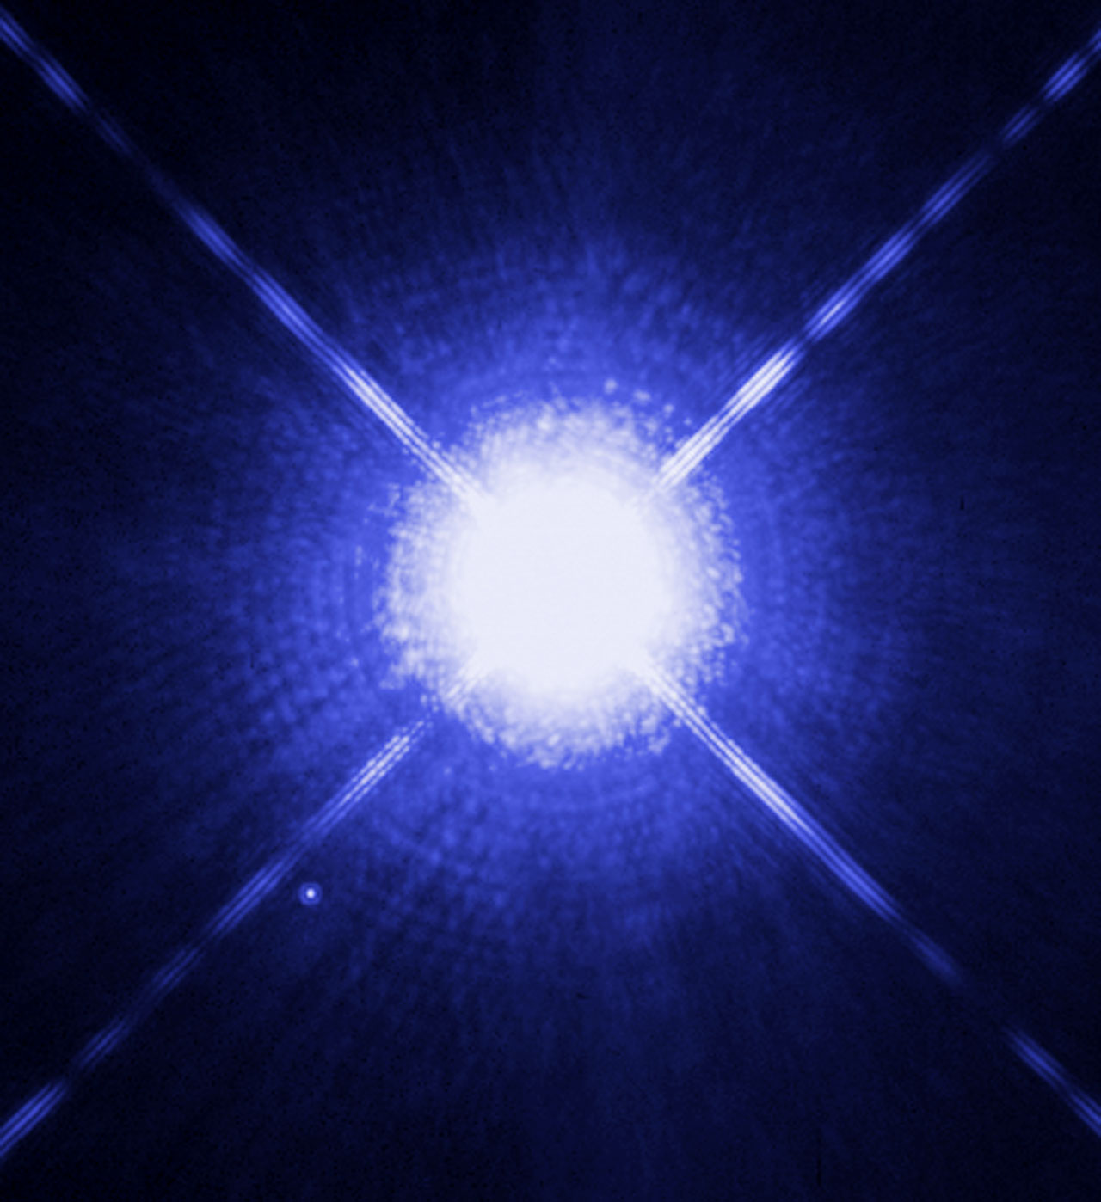
aprox. 8 anos
Imagem de Sirius A, estrela da constelação de Cão Maior. Abaixo e à esquerda, Sirius B, anã branca remanescente da explosão de uma estrela com massa até 8 massas solares.
Fonte: https://www.nasa.gov/mission_pages/sunearth/news/News012811-double.html

Slide 6
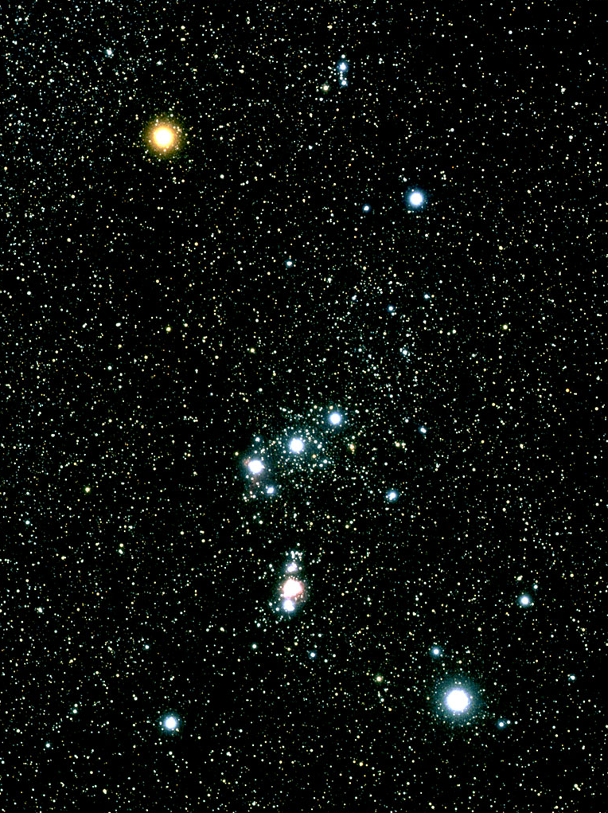
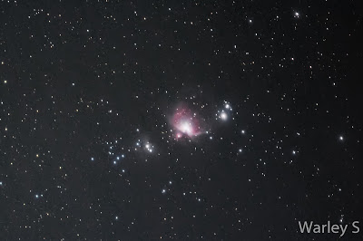
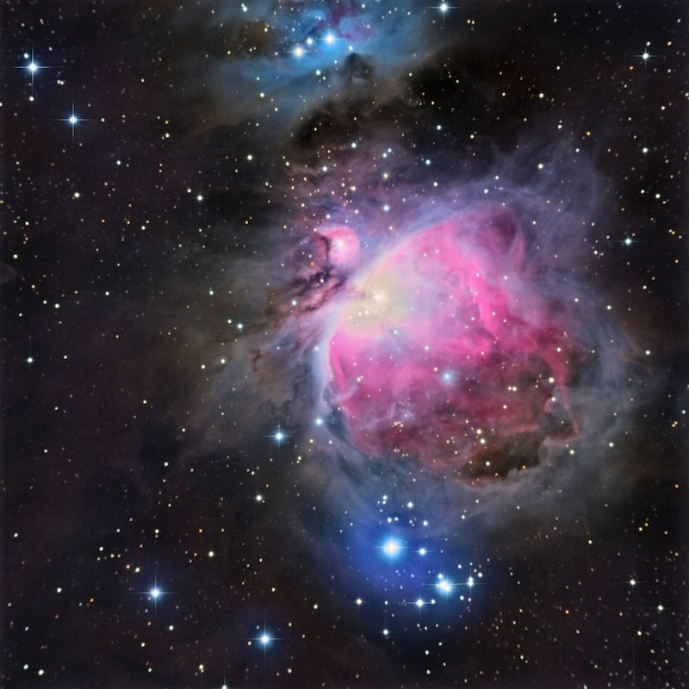
Crédito da imagem: Warley Souza. Fonte: http://gedaicefetmg.blogspot.com.br/2016/11/astrofotografia-nebulosa-de-orion-e.html
Crédito da imagem: Akira Fujji. Fonte:https://www.spacetelescope.org/images/opo0205b/
aprox. 1500 anos
queda do Império Romano
Crédito da imagem: César Cantú. Fonte: http://spacetoday.com.br/uma-nebulosa-de-orion-com-tempero-mexicano/

Slide 7
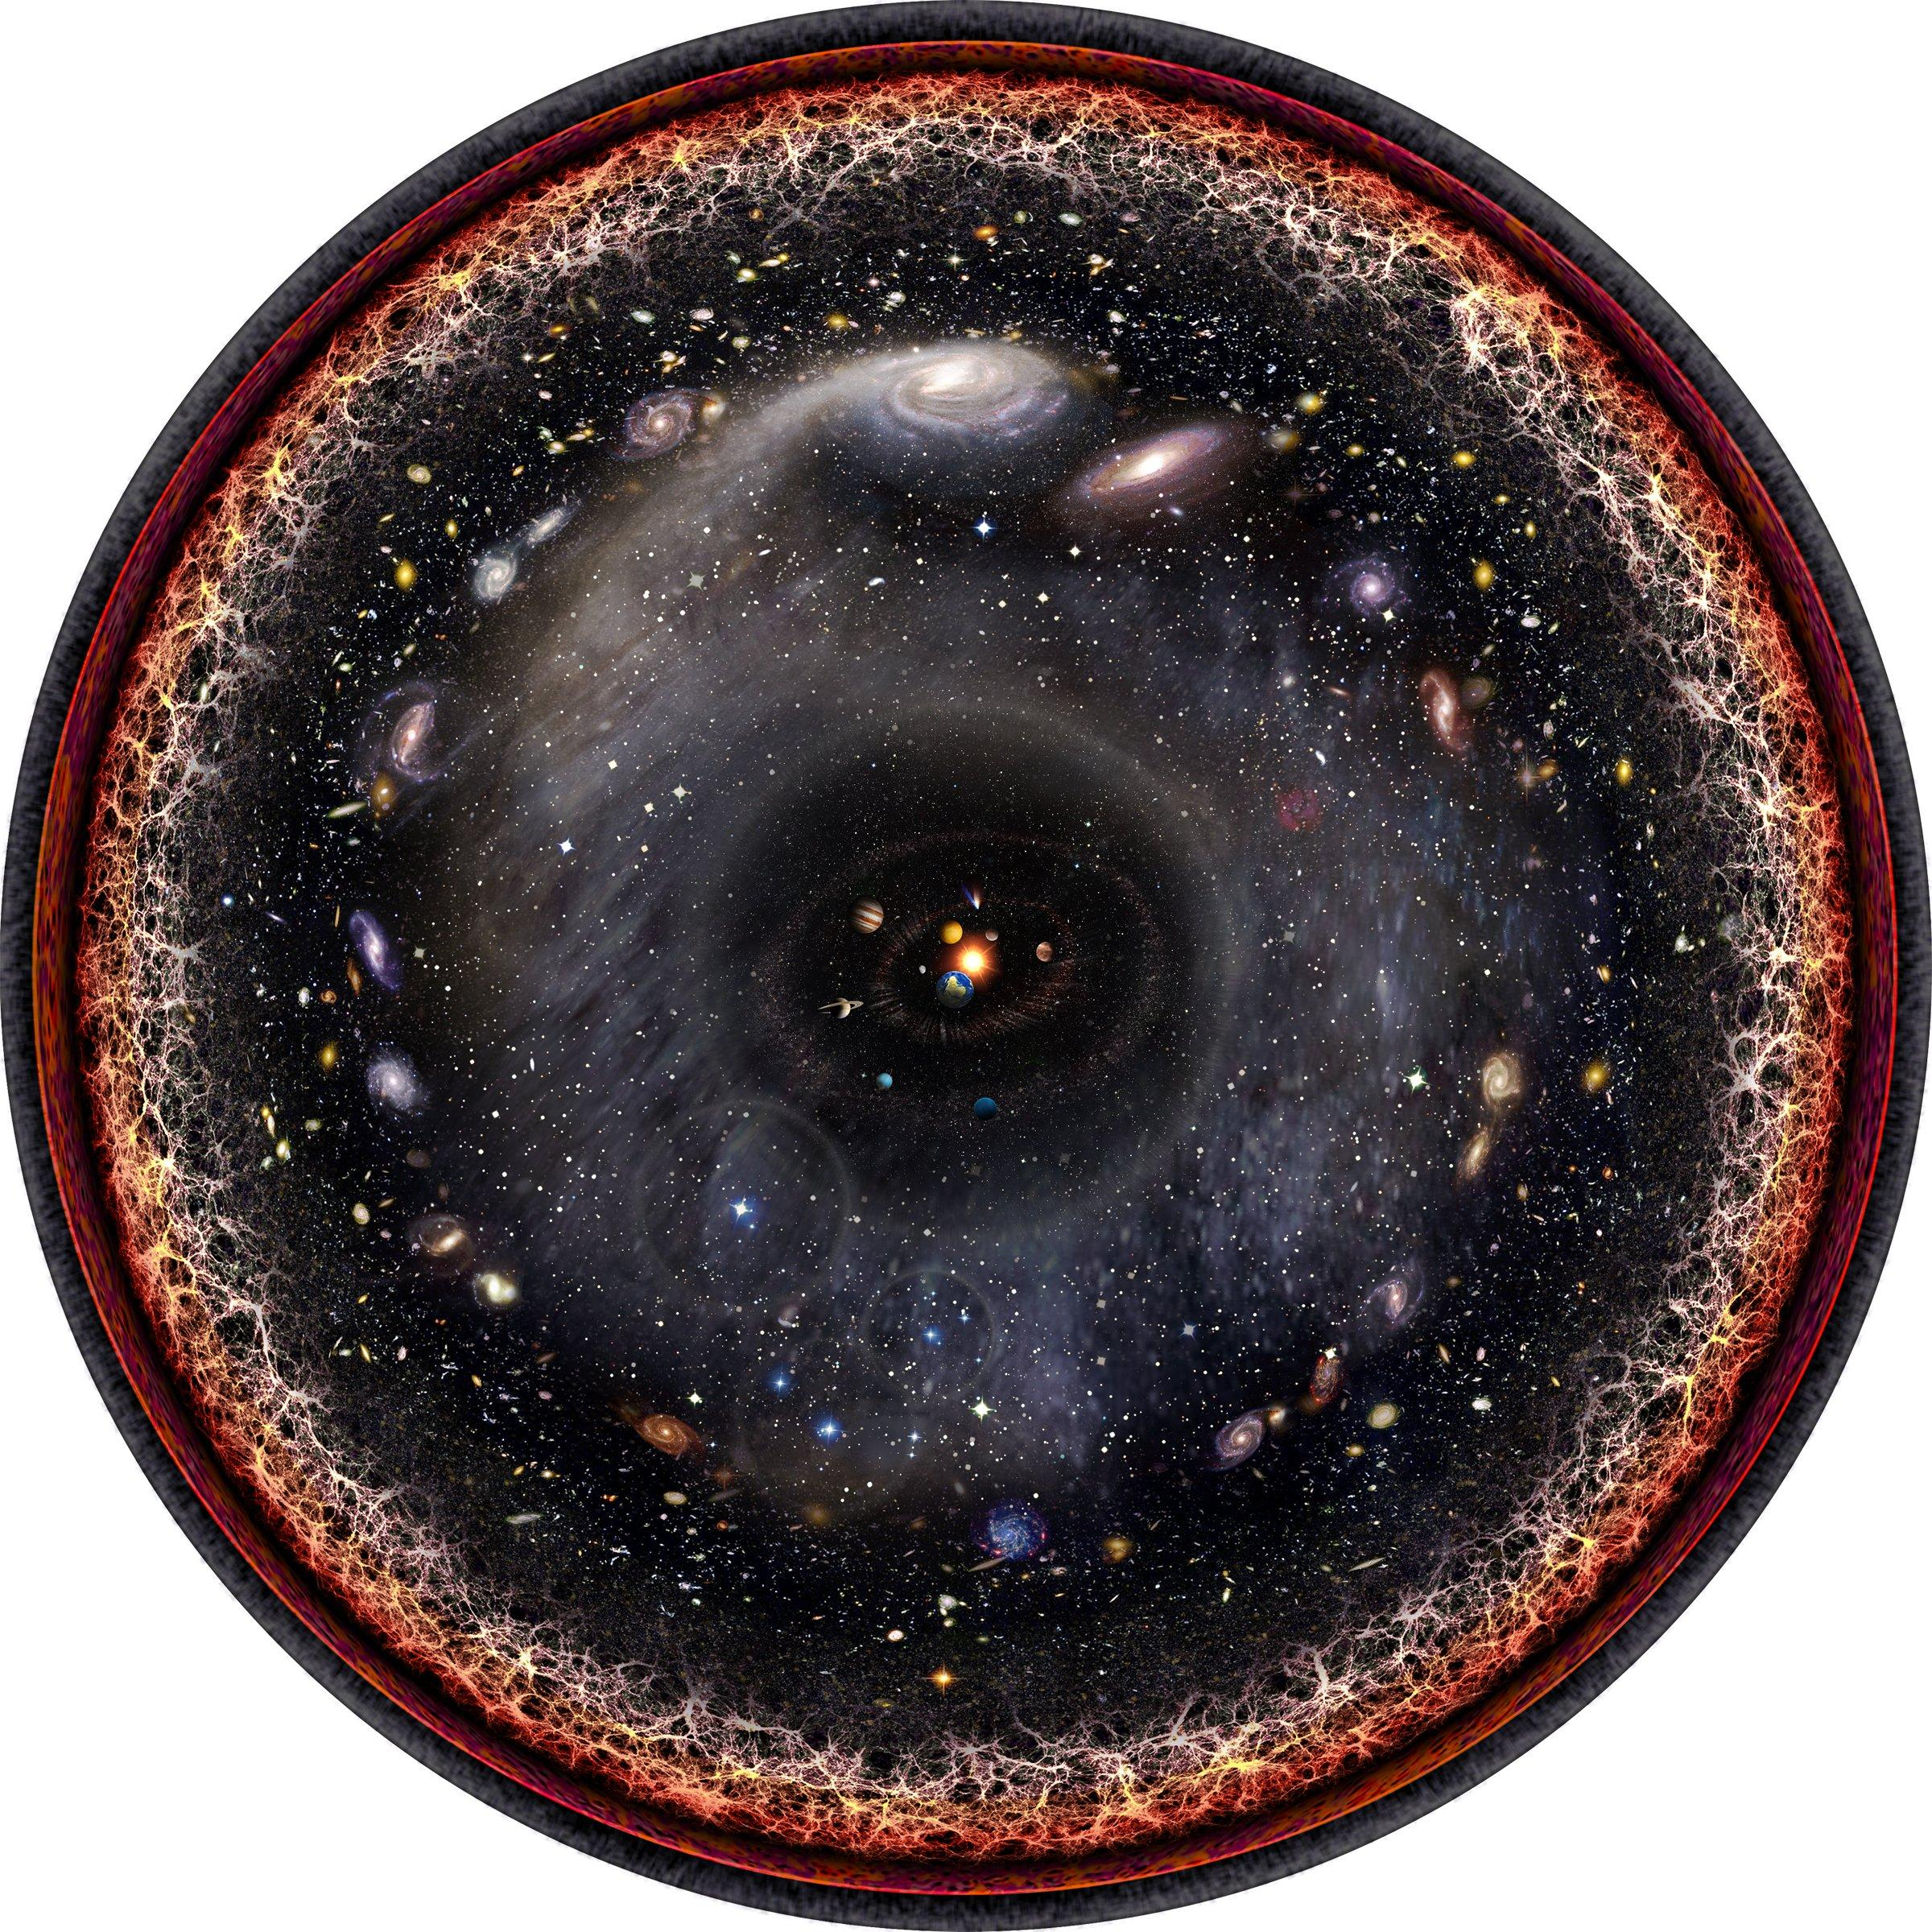
Fonte: https://hypescience.com/todo-o-universo-conhecido-em-uma-unica-imagem/

Slide 8

Por que vemos algo?
Fótons

Slide 9
Por que vemos algo?

Slide 10
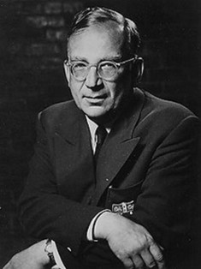
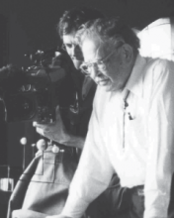
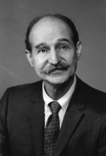
Primeiras descobertas
Década de 40
George Gamow
Ralph Alpher
Robert Herman
Estado da matéria no Universo primordial (-268$℃$ a -263 $℃$)

Slide 11
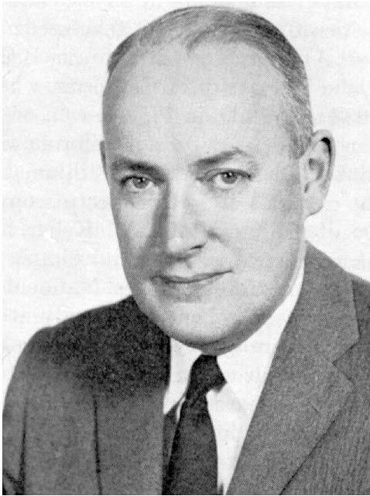
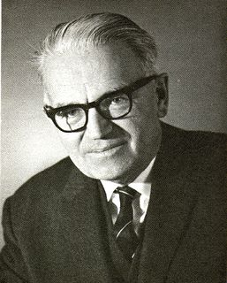

Primeiras descobertas
1941
Estado de agitação da molécula de cianeto - CN
-270,7 $°$C
Andrew McKellar
Gerhard Herzberg

Slide 12
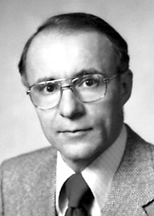
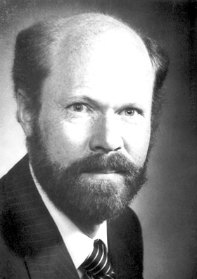

Primeiras descobertas
1964
Bell Telephone Laboratories
Ruídos intermitentes
$\sim$ -269,5 $°$C
Arno Penzias
Robert Wilson

Slide 13
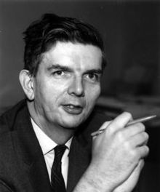
Primeiras descobertas
1964
Universidade de Princeton
Verificar a previsão de Gamow
Interpretação dos dados
Robert Dicke

Slide 14
Conhecimentos prévios
1) O Universo é homogêneo e isotrópico

Slide 15
Isotrópico
O Universo parece o mesmo, não importa para onde você aponta o seu telescópio.
Não há direção preferencial
Distâncias acima de 100 Mpc (megaparsecs)

Slide 16
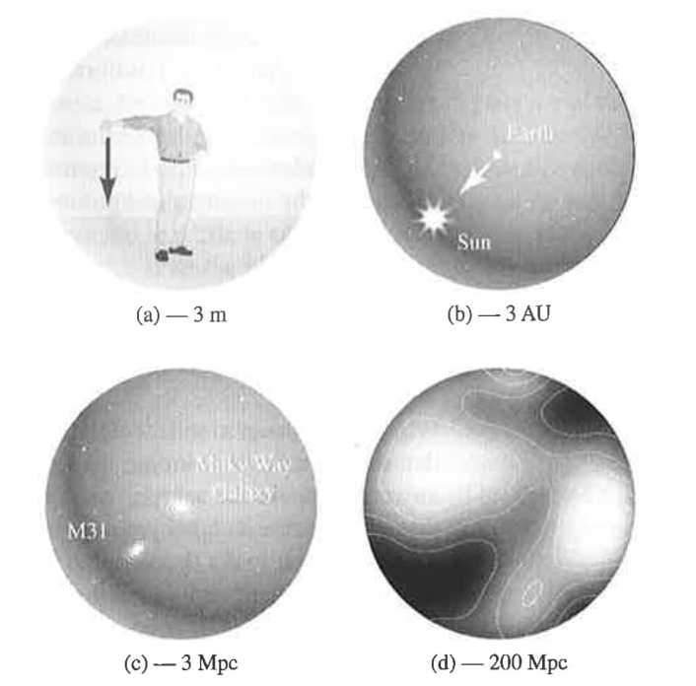
Isotrópico
1 Megaparsec = 3 x 10¹⁹ km
1 ano luz = 9,5 trilhões de km

Slide 17
Homogêneo
O Universo parece o mesmo, não importa de onde você aponta o seu telescópio.
Não há lugar preferencial no Universo
Distâncias acima de 100 Mpc (megaparsecs)

Slide 18
Homogeneidade não implica Isotropia ou vice-versa

Slide 19
Exemplo
Homogêneo
Não isotrópico
Isotrópico
Não homogêneo

Slide 20
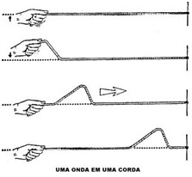
1) Espectro eletromagnético
Fonte: https://www.infoescola.com/wp-content/uploads/2011/01/onda-em-corda.jpg

Slide 21
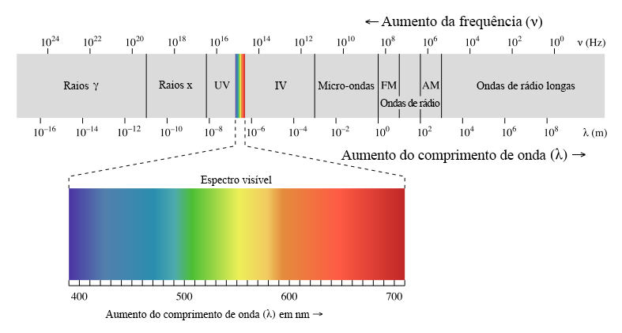
1) Espectro eletromagnético

Slide 22
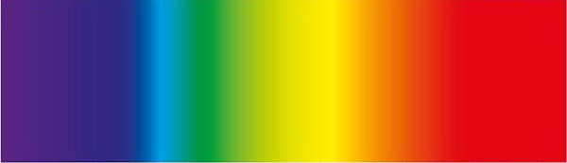
2) As galáxias estão se afastando de nós
Linhas de Fraunhofer
Elementos químicos

Slide 23
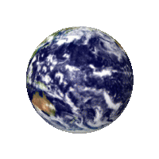
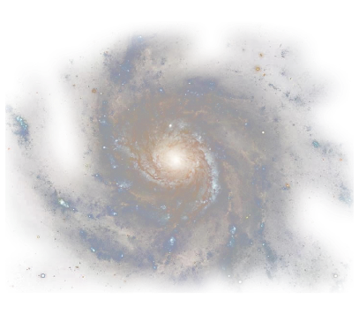
2) As galáxias estão se afastando de nós
Redshift
Desvio para o vermelho ao se afastar
Blueshift
Desvio para o azul ao se aproximar
Efeito Doppler para a luz

Slide 24
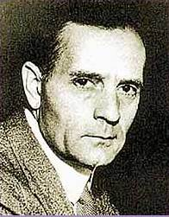
2) As galáxias estão se afastando de nós
Edwin Hubble
Quanto mais distante, mais rápido a galáxia se distancia de nós!

Slide 25
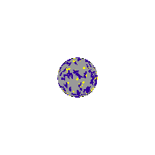
2) As galáxias estão se afastando de nós
Universo em expansão

Slide 26
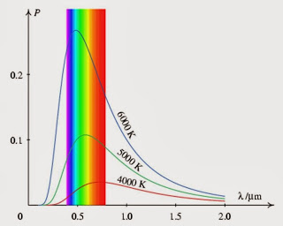
3) Corpo negro
Absorve toda a radiação incidente;
Emite radiação (agitação das moléculas) de acordo somente com a temperatura
Lei de Planck

Slide 27
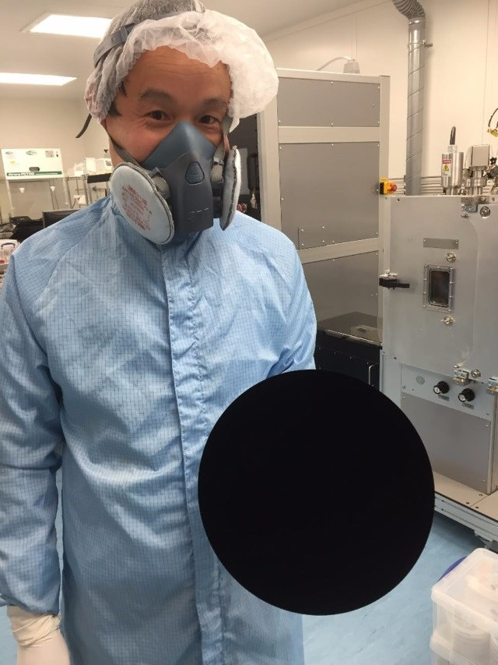
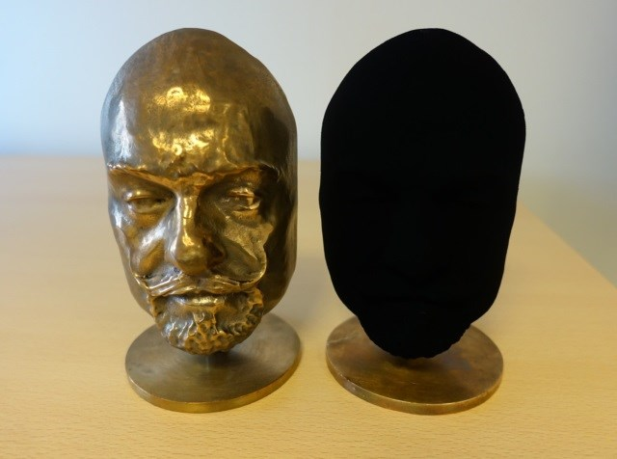
3) Corpo negro
Fonte: https://www.tecmundo.com.br/ciencia/115474-buraco-negro-pintaram-objeto-material-preto-preto-mundo.htm

Slide 28
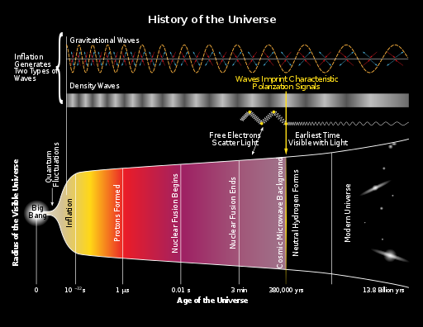
O que é a RCF?

Slide 29
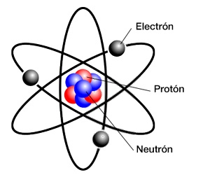
O que é a RCF?
Universo em estado denso e quente
Grande quantidade de energia
Partículas muito agitadas imersas na “sopa primordial”

Slide 30
Sopa primordial

Slide 31

Recombinação
Expansão do Universo
Temperatura do Universo cai para 2700 $℃$
Formação dos átomos
Separação entre radiação e matéria

Slide 32
Recombinação

Slide 33
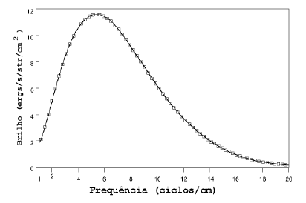

Espectro de um corpo negro
T $\sim$ -270$℃$
Pico em micro-ondas

Slide 34
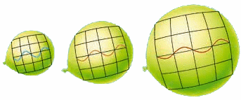
Espectro de um corpo negro
Fonte: http://www.astro.iag.usp.br/~ronaldo/intrcosm/Glossario/Redshift.html

Slide 35
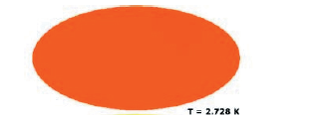
RCF
Micro-ondas
Baixa precisão
Fonte: Cosmologia observacional. Revista USP.

Slide 36
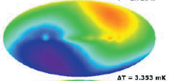
RCF
Duas regiões
Azul
Temperaturas maiores
Laranja/Amarelo
Temperaturas menores
Fonte: Cosmologia observacional. Revista USP.

Slide 37
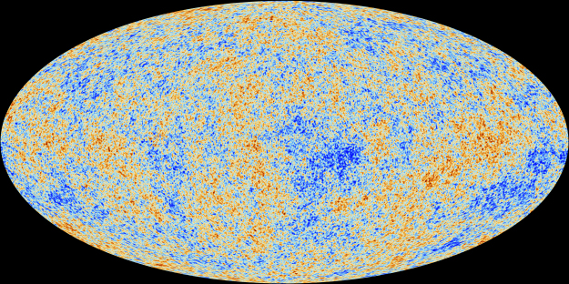
RCF
Anisotropias (temperaturas distintas)
Regiões vermelhas são mais quentes e de grandes formações
Fonte: http://sci.esa.int/planck/51738-cosmic-microwave-background-seen-by-planck/

Slide 38
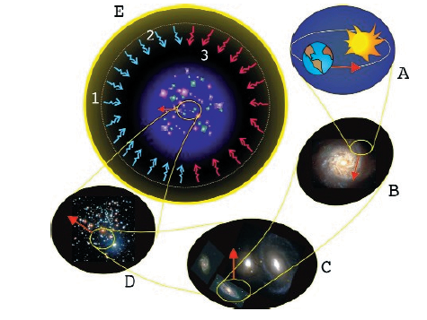
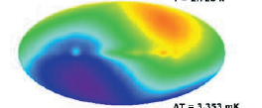
Importância
Estamos em movimento no Universo!
Fonte: Cosmologia observacional. Revista USP.

Slide 39
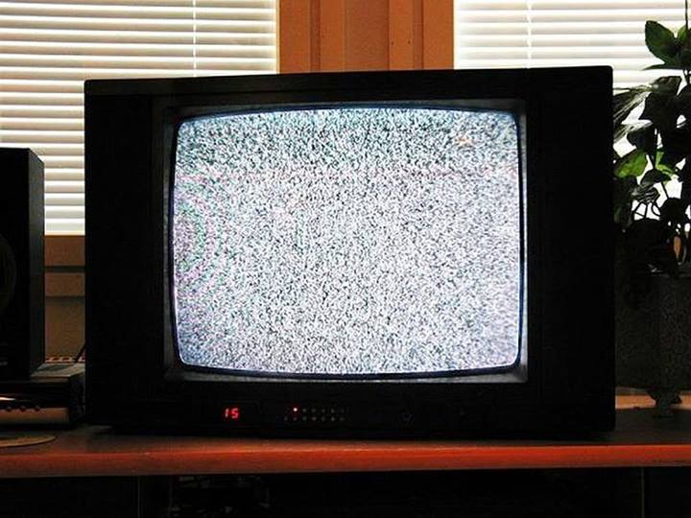
Importância
Big Bang e estudo do Universo em seus primeiros momentos!

Slide 40
Referências
Villela T, Ferreira, I & Wuensche, C. A. Cosmologia observacional: a radiação cósmica de fundo. In: Revista USP. Nº 62, p. 104-115. São Paulo, jun/ago 2004.
Introduction to cosmology. Ryden, Barbara. Editora Addison Wesley, 2003.
Astronomia & Astrofísica. Filho, K. de S. O. & Saraiva, M. de F. O. Editora Livraria da Física. 2ª edição; São Paulo, 2004.

